Slide 1

Система генерации отзывов на основе GPT-2
Учебная задача
URFUML2024_PP_Team-5

Slide 2
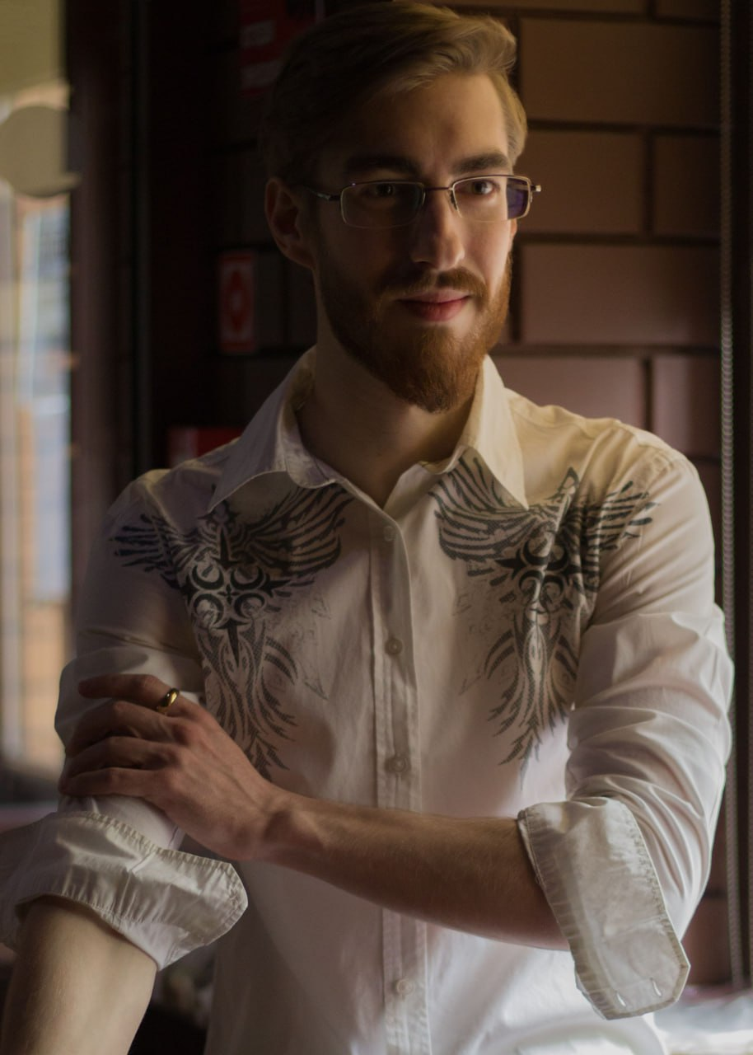
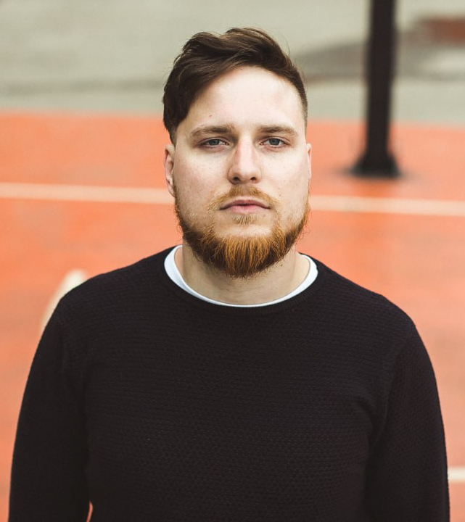
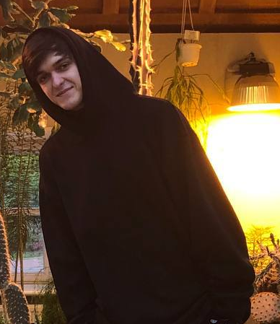

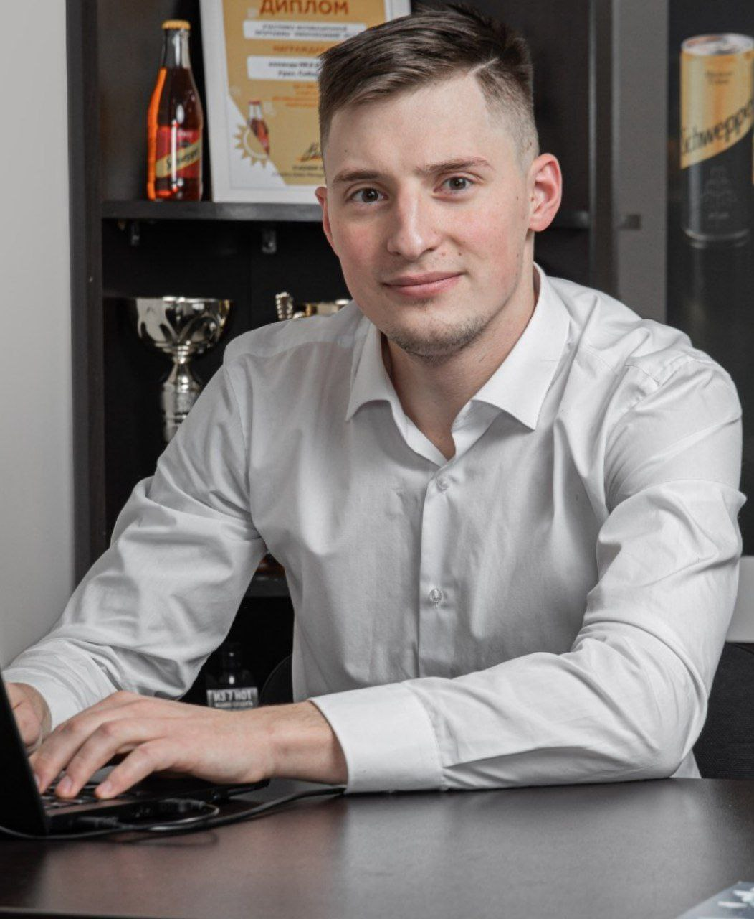
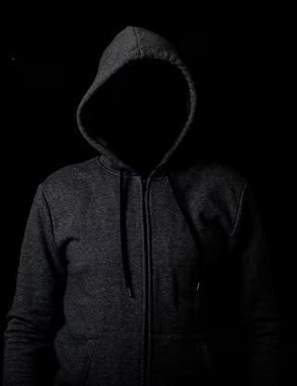
URFUML2024_Team-5
Кравцов Александр
Чашников Сергей
Ефимович Евгений
Ильин
Виктор
Салов Антон
Крючков Владислав
GitHub
GitHub
GitHub
GitHub
GitHub
GitHub

Slide 3
Введение
Современные технологии активно меняют способы взаимодействия с информацией, создавая новые возможности для автоматизации задач. В условиях растущего объема данных особенно актуальными становятся системы, способные упрощать и ускорять обработку информации. Одной из таких задач является генерация текстовых отзывов, которая может быть полезной для бизнеса и пользователей, предоставляя релевантные и персонализированные описания на основе различных параметров.
Разработка нейронной сети, способной генерировать текстовые отзывы на основе таких входных данных, как категория места, средний рейтинг и ключевые слова, позволяет автоматизировать этот процесс. Это решение не только экономит время, но и повышает качество предоставляемой информации, делая её более доступной и понятной.

Slide 4
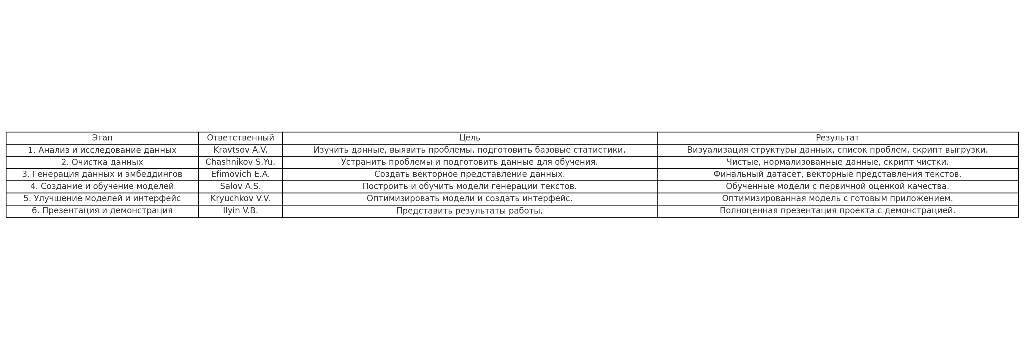
План реализации проекта
Более детально можно ознакомится по ссылке

Slide 5
Задачи проектной работы
1. Изучение существующих моделей нейронных сетей
- Исследовать предобученные модели, предназначенные для написания краткого конспекта вводимого текста, с акцентом на модели семейства GPT-2.
- Оценить их применимость для автоматического создания резюме текста.
2. Разработка Python-скрипта
- Написать скрипт на Python, реализующий преобразование вводимого текста в краткий конспект.
- Использовать библиотеку машинного обучения transformers, чтобы интегрировать предобученную модель GPT-2.
3. Создание Web-приложения
- Разработать Web-приложение с пользовательским интерфейсом для работы со скриптом.
- Обеспечить удобный ввод текста и отображение сгенерированного краткого конспекта.
- Использовать фреймворки, такие как FastAPI или Streamlit, для реализации интерфейса.
4. Проверка и тестирование
- Провести тестирование приложения на разных текстах для оценки качества сгенерированных конспектов.
- Проверить работоспособность интерфейса и корректность обработки вводимых данных.
5. Подготовка документации
- Создать подробную документацию по проекту, включая описание используемой модели, архитектуры приложения и инструкций по запуску.
- Включить раздел с рекомендациями для дальнейшего улучшения.
Результат:
Готовое приложение, позволяющее преобразовывать текст в краткий конспект, с проверенной функциональностью и сопровождающей документацией.

Slide 6
Анализ проблемы
Генерация текстовых отзывов для различных мест — сложная и трудоемкая задача, особенно когда требуется учитывать множество параметров, таких как категория места, средний рейтинг и ключевые слова.
Рост числа платформ для отзывов и ожиданий пользователей к качеству текста создаёт следующие проблемы:
1. Трудоемкость ручной генерации:
Написание отзывов вручную занимает много времени и требует творческого подхода.
2. Непоследовательность и субъективность:
Люди часто используют разные стили и подходы, что затрудняет создание отзывов с единообразной структурой.
3. Необходимость персонализации:
Современные пользователи ожидают, что отзывы будут соответствовать их ожиданиям и контексту, что трудно достичь без использования технологий.
Использование нейронных сетей, таких как GPT-2, позволяет автоматизировать процесс написания отзывов, создавая последовательные и персонализированные тексты с учётом заданных параметров. Это значительно ускоряет процесс и улучшает его результат.

Slide 7
Описание решения
Для решения обозначенной проблемы мы предлагаем Web-приложение «Генератор отзывов», основанное на модели нейронной сети GPT-2.
Основной функцией приложения является автоматическая генерация текстовых отзывов для различных мест на основе входных параметров, таких как категория места, средний рейтинг и ключевые слова.
Ключевой особенностью приложения является его архитектура в виде Web-приложения. Такой подход избавляет от необходимости разрабатывать отдельные версии для различных платформ и упрощает доступ для пользователей. Приложение не требует установки и позволяет разработчику оперативно обновлять функционал, добавлять новые возможности и исправлять ошибки.
Инновационность решения заключается в применении трансформерной модели GPT-2 для генерации персонализированных и релевантных текстов, что значительно ускоряет процесс создания отзывов и повышает их качество

Slide 8
Используемые технологии и инструменты
Язык программирования:
Python – основной язык для реализации обработки данных и логики приложения.
2. Предобученная модель:
GPT-2 – нейронная сеть на основе трансформеров для генерации текстовых отзывов.
3. Система контроля версий:
GitHub – для хранения кода, управления версиями и совместной работы над проектом.
4. Библиотека для создания Web-приложений:
Streamlit – для разработки удобного пользовательского интерфейса.

Slide 9
Практическая ценность и применимость
Приложение «Генератор отзывов» работает без необходимости установки на устройство пользователя, обеспечивая доступность и удобство использования.
Сгенерированные отзывы могут быть применены в различных сферах:
  Для бизнеса:
  автоматическое создание отзывов для онлайн-платформ, что упрощает заполнение карточек мест и привлечение клиентов.
  Для маркетинга:
  генерация отзывов для анализа предпочтений пользователей и тестирования гипотез.
  Для пользователей:
  получение персонализированных текстов, которые отражают основные характеристики мест.
  Это решение помогает сократить время на ручное написание отзывов, улучшить их качество и повысить продуктивность работы с текстами, предоставляя универсальный инструмент для разных задач.

